Slide 1
আজকের পাঠে সবাইকে স্বাগতম

Slide 2
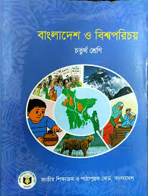

পরিচিতি
শ্রেণিঃ৪র্থ
বিষয়ঃবাংলাদেশ ও বিশ্বপরিচয়
অধ্যায়ঃ১০-আমাদের দেশ
পাঠঃ৪৭ (বাংলাদেশের ভূমিরূপ)
পৃষ্ঠাঃ৭৯-৮০
তাহমিনা আক্তার
প্রধান শিক্ষক
উচাইল হোসেনপুর সপ্রাবি
কুলাউড়া,মৌলভীবাজার

Slide 3
শিখনফল
আজকের পাঠ শেষে শিক্ষার্থী যা শিখবে…
৭.১.১ বাংলাদেশের ভূমিরূপ বর্ণনা করতে পারবে।

Slide 4
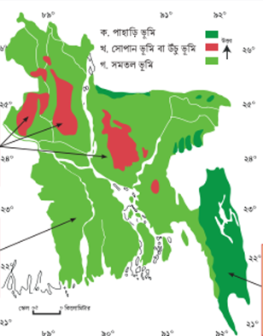
প্রশ্নোত্তরের মাধ্যমে পূর্বজ্ঞান যাচাই
বাংলাদেশের কোন কোন জেলায় বনভূমি আছে?
চট্টগ্রাম ,পার্বত্য চট্টগ্রাম,বান্দরবান,রাঙামাটি ও খাগড়াছড়ি জেলায়।
সোপান ভূমি ও সমতল ভূমির মধ্যে কোনটি উঁচু?
সোপান ভূমি কিছুটা উঁচু-নিচু ও সমতল আর সমতল ভূমি পুরোটাই সমতল।

Slide 5
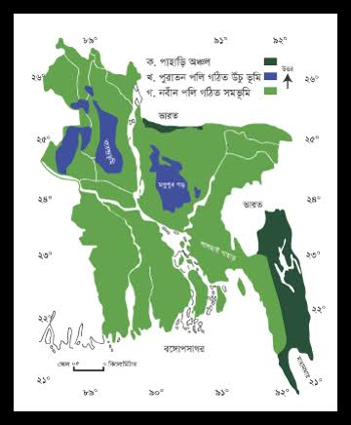
আমাদের আজকের পাঠ
পাঠঃ বাংলাদেশের ভূমিরূপ
কাজ –গ ও ঘ

Slide 6
প্রশ্নোত্তরের মাধ্যমে পাঠের আলোচনা।
তোমরা কি জানো বাংলাদেশের কতভাগ পাহাড়ি ভূমি??
উত্তরঃ প্রায় ১২ ভাগ পাহাড়ি ভূমি
বাংলাদেশের উঁচু পাহাড় গুলো কোন কোন জেলায় অবস্থিত?
উত্তরঃচট্টগ্রাম,রাঙামাটি,বান্দরবান,খাগড়াছড়ি,কক্সবাজার জেলায়।সিলেট বিভাগেও ছোটো বড় পাহাড় আছে।এছাড়া ময়মনসিংহ,শেরপুর নেত্রকোনা ও জামালপুর জেলায় দেখা যায় গারো পাহাড়।
পৃথিবীর বৃহত্তম ব-দ্বীপ কোনটি?
উত্তরঃবাংলাদেশ

Slide 7
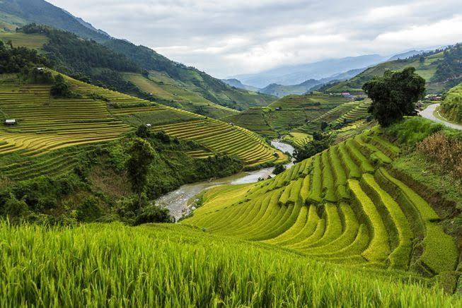
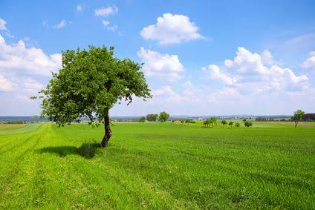
প্রশ্নঃ সোপান ভূমি কোন কোন জেলায় দেখা যায়?
উত্তরঃরাজশাহী অঞ্চলের বরেন্দ্রভূমি,ময়মনসিংহ ও টাঙ্গাইল অঞ্চলের ‘মধুপুর ও ভাওয়ালের গড়’।কুমিল্লার লালমাই পাহাড়’ এলাকায় সোপান ভূমির অবস্থিত।দেশের প্রায় ৮ ভাগ সোপান ভূমি।
প্রশ্ন? দেশের কতভাগ ভূমি সমতল ভূমি?
উত্তরঃ দেশের প্রায় ৮০ ভাগ ভূমিই সমতল ভূমি।

Slide 8

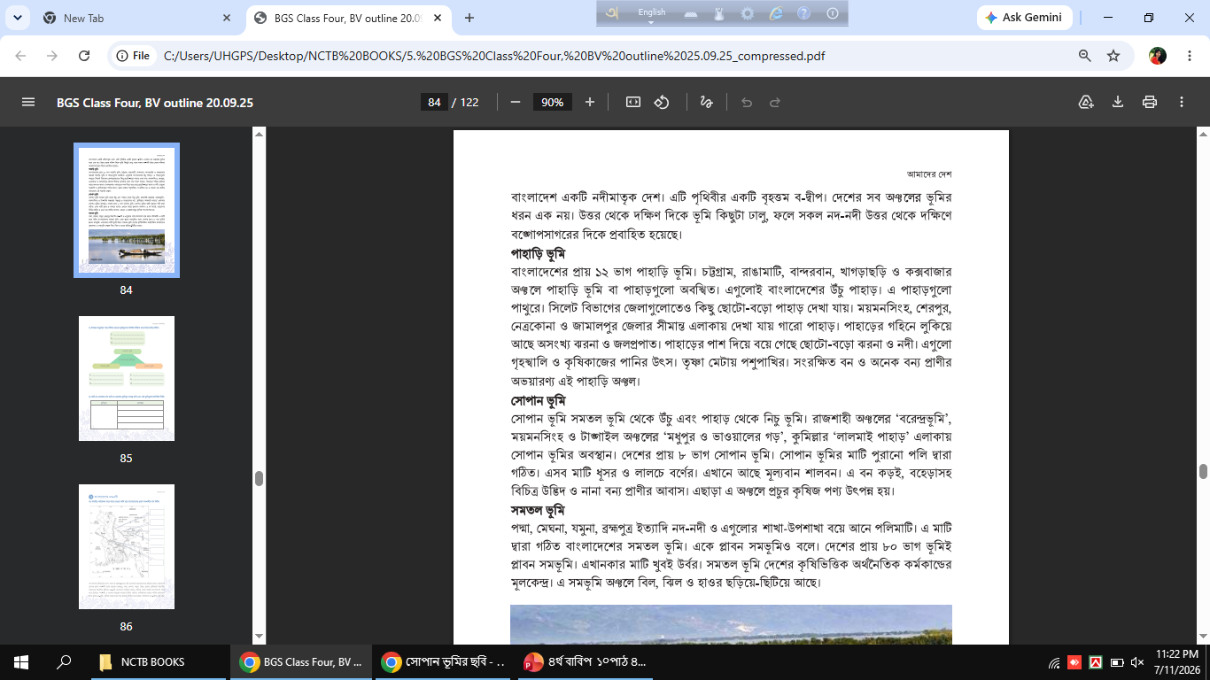
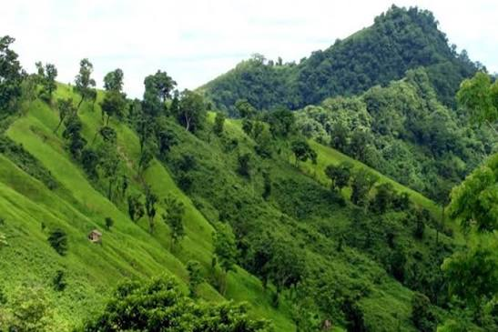

Slide 9
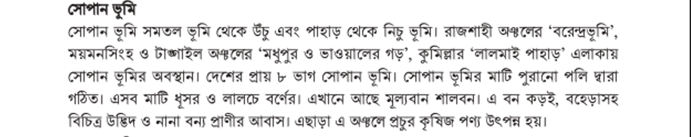
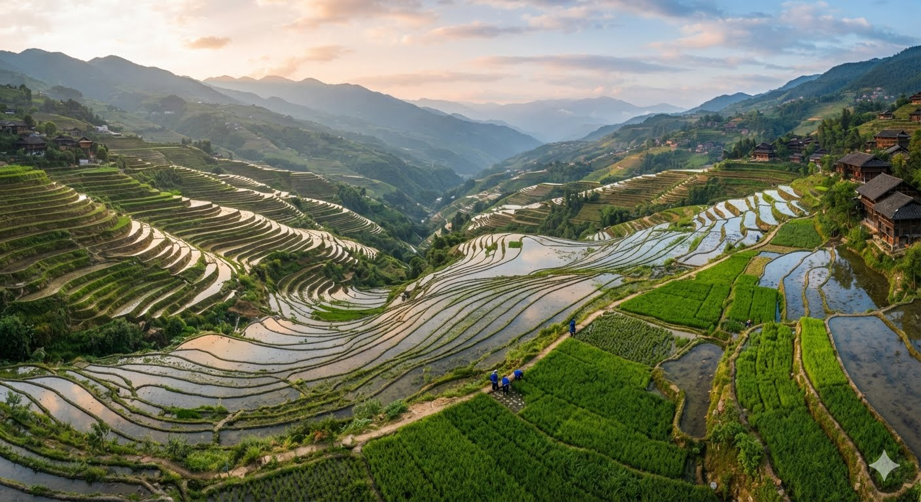

Slide 10
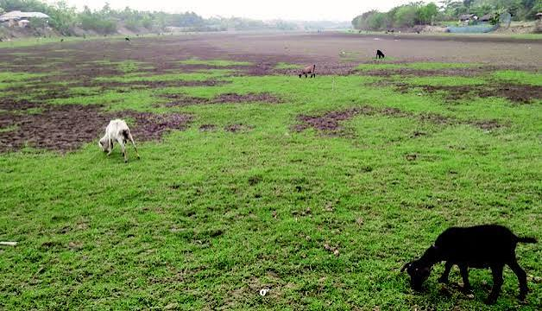
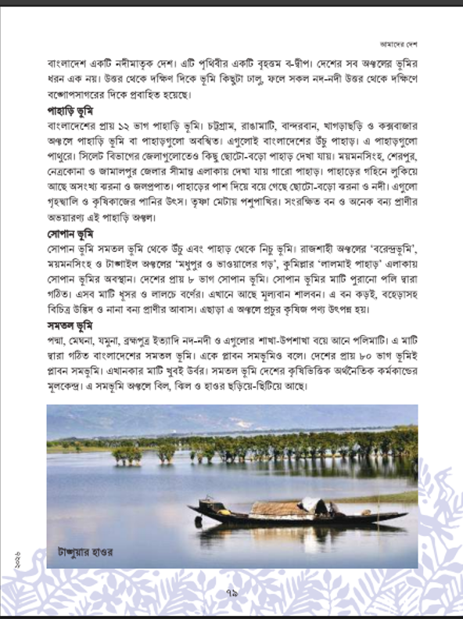
পাঠ সম্পর্কে আলোচনা

Slide 11
একক কাজ
শুন্যস্থান পূরণ কর।
নদীমাতৃক
ধরন
জলপ্রপাত
সোপান ভূমি
ধূসর ও লালচে
বাঙ্গালাদেশ একটি………………দেশ।
সব অঞ্চলের ভূমির ……………এক নয়।
পাহাড়ের গহিনে লিকিয়ে আঁচে অসংখ ঝরনা ও…………
দেশে প্রায় ৮ ভাগ ……………………।
সোপান ভূমির মাটি ………………………বর্ণের

Slide 12
একক কাজ
সঠিক উত্তরটি খাতায় লেখ।
১) বাংলাদেশের ভূমিরূপ মূলত কয়ভাগে বিভক্ত?
ক)৩ ভাগে
খ) ৫ ভাগে
গ) ২ ভাগে
ঘ)৪ ভাগে
২) বাংলাদেশ কেমন দেশ?
ক) নদীমাতৃক
খ) পাহাড়ি
গ) মরু ভূমি
ঘ) বালুকাময়
৩)সোপান ভূমির মাটি কোন বর্ণের?
ক)লাল
খ) কালচে
গ) নীলাভ
ঘ) ধূসর ও লালচে।
৪)দেশের কৃষিভিত্তিক অর্থনীতির মুলকেন্দ্র কোন ভূমি?
ক) পাহাড়ি ভূমি
খ) সোপান ভূমি
গ) প্লাবন ভূমি
ঘ) মহীসোপান

Slide 13
একক কাজ
শুদ্ধ/অশুদ্ধনির্ণয় কর
শু
বাংলাদেশ একটি নদীমাতৃক দেশ।
চট্টগ্রাম,রাঙ্গামাটি,বান্দরবান,খাগড়াছড়ি ওকক্সবাজার অঞ্চলে পাহাড়ি ভূমি বা পাহাড়গুলো অবস্থিত।
ময়মনসিংহ ,শেরপুর,জামালপুর ও নেত্রকোনা জেলার সীমান্ত এলাকায় গারো পাহাড় দেখা যায়।
দেশের প্রায় ৮০ ভাগ সোপান ভূমি।
সংরক্ষিত বন ও অনেক বন্য প্রাণির অভয়ারণ্য সমতল ভূমি।
শু
শু
অশুদ্ধ
অশুদ্ধ

Slide 14
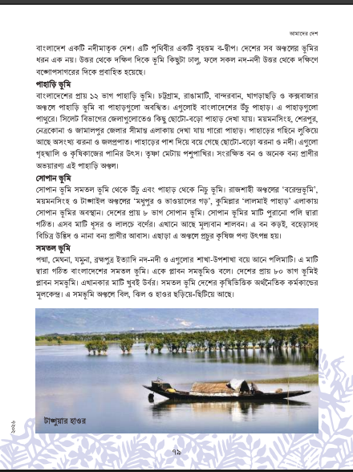
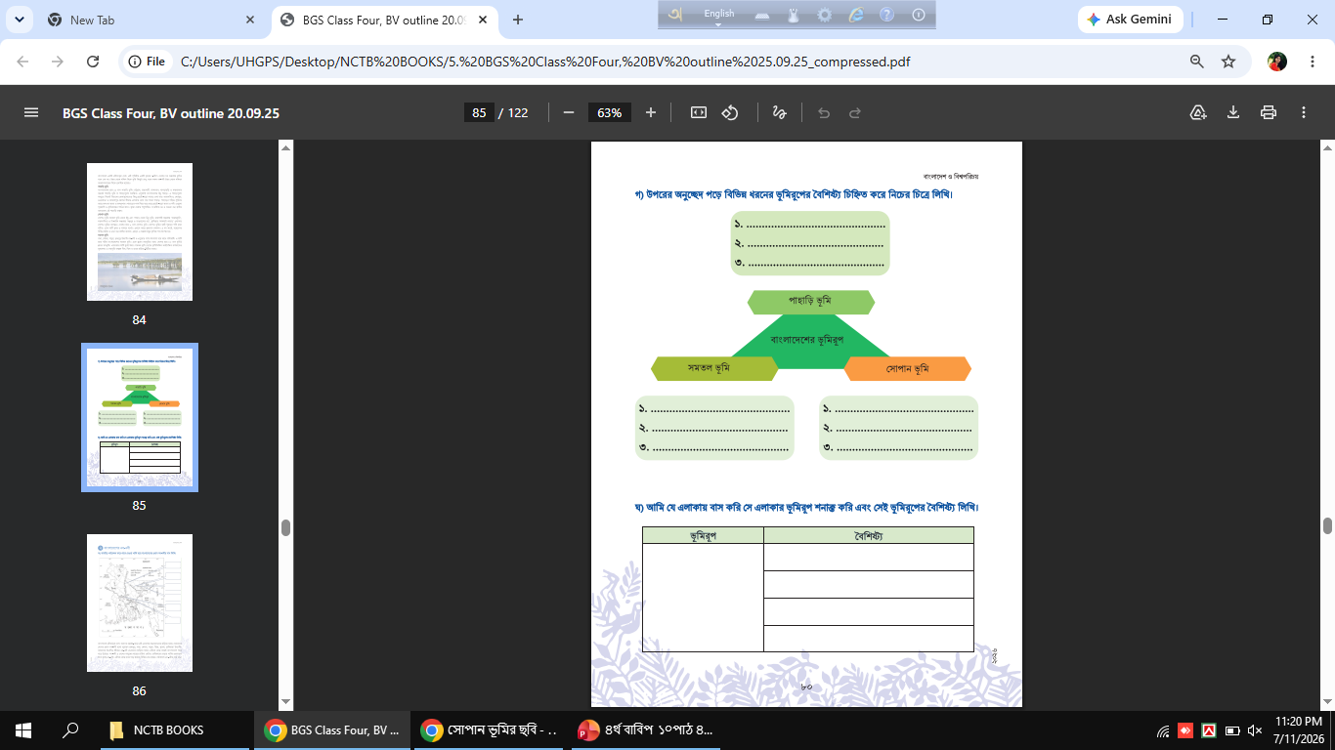
তোমাদের পাঠ্যবইয়ের ৭৯ পৃষ্ঠা খোলো।

Slide 15
উপরের অনুচ্ছেদ পড়ে বিভিন্ন অঞ্চলের ভূমিরূপের বৈশিষ্ট্য চিহ্নিত কর ও খাতায় লেখ।
দলীয় কাজ

Slide 16
দলীয় কাজ উপস্থাপন ও ফিডব্যাক প্রদান
পাহাড়ি ভূমি
১)পাহাড়ি ভূমি পাথুরে।
২)পাহাড়ের গহিনে লুকিয়ে আছে অসংখ্য ঝরনা ও জলপ্রপাত
৩)সংরক্ষিত বন ও অনেক বন্য প্রানীর অভয়ারণ্য এ পাহাড়ি অঞ্চল।

Slide 17
দলীয় কাজ উপস্থাপন
১) বাংলাদেশের সমতল ভূমি পলি মাটি দ্বারা গঠিত।একে প্লাবন ভূমিও বলে।দেশের প্রায় ৮০ ভাগ ভূমিই প্লাবন সমভূমি।
সমতল ভূমি
২) এখান কার মাটি খুবই উর্বর।
.৩)সমভূমি অঞ্চলে বিল,ঝিল,হাওর ছড়িয়ে ছিটিয়ে আছে।

Slide 18
দলীয় কাজ উপস্থাপন
২)দেশের প্রায় ৮ ভাগ সোপান ভূমি।সোপান ভূমির মাটি পলি দ্বারা গঠিত।এসব মাটি ধুসর ও লালচে বর্ণের।
১)সোপান ভূমি সমতল থেকে উঁচু ও পাহাড় থেকে নিচু।
সোপান ভূমি
৩)সোপান ভূমিতে আছে প্রচুর শালবন।

Slide 19
পাঠ্যপুস্তকের ৮০ পৃষ্ঠা বের করে কাজ ‘ঘ’ সমাধান কর।
তোমার এলাকার ভূমিরূপ কেমন।
জোড়ায় কাজ
ভূমিরুপ | বৈশিষ্ট্য
সোপান ভূমি | ১) সমতল থেকে উঁচু ও পাহাড় থেকে নিচু।
 | ২)মাটি পুরানো পলি দ্বারা গঠিত।
 | ৩)মাটি ধূসর ও লালচে বর্ণের।
 | ৪)বন,কড়ই,বহেরা সহ বিভিন্ন উদ্ভিদ ও নানা প্রাণির বাস।

Slide 20
আজকের পাঠের সারসংক্ষেপ
আমরা আজ শিখলাম বাংলাদেশের বিভিন্ন এলাকার ভূমিরূপ ও এগুলোর বৈশিষ্ট্য সম্পর্কে ।
যেমন বাংলাদেশে ৩ ধরণের ভূমি দেখা যায়।যেমন১)পাহাড়ি ভূমি ২)সোপান ভূমি ও ৩) সমতল ভূমি।

Slide 21
মুল্যায়ন
১) বরেন্দ্র ভূমি বাংলাদেশের কোন বিভাগে অবস্থিত?
উত্তরঃ রাজশাহী বিভাগে।
২)বাংলাদেশের কতভাগ এলাকা প্লাবন সমভূমি?
উত্তরঃ৮০ ভাগ
৩)পাহাড় ও সোপান ভূমির উচ্চতার পার্থক্য কী?
উত্তরঃপাহাড় উঁচু আর সোপান ভূমি সমতল নয় উঁচু ও নিচু।

Slide 22
ধন্যবাদ সবাইকে

